Slide 1
6.A Čeleď(3.5 – 9.4) - Chřestovité Udělejte si výpisky z přiložené prezentace Čeleď – Chřestovité. Písemně do sešitu odpovězte na otázku: Vysvětlete význam slova folokladium.
Práci máte na týden.
Čeleď - Chřestovité.pptx

Slide 2
Jednoděložné krytosemenné rostliny Čeleď - Chřestovité
.
Ing.L.Johnová
ZŠ Lom
Notes:
2

Slide 3
Čeleď - Chřestovité
Rostliny z této čeledi mají mnoho shodný znaků s čeledí liliovitých např:
Květ – 6 okvětních lístků
6 tyčinek
svrchní semeník
plod - tobolka

Slide 4
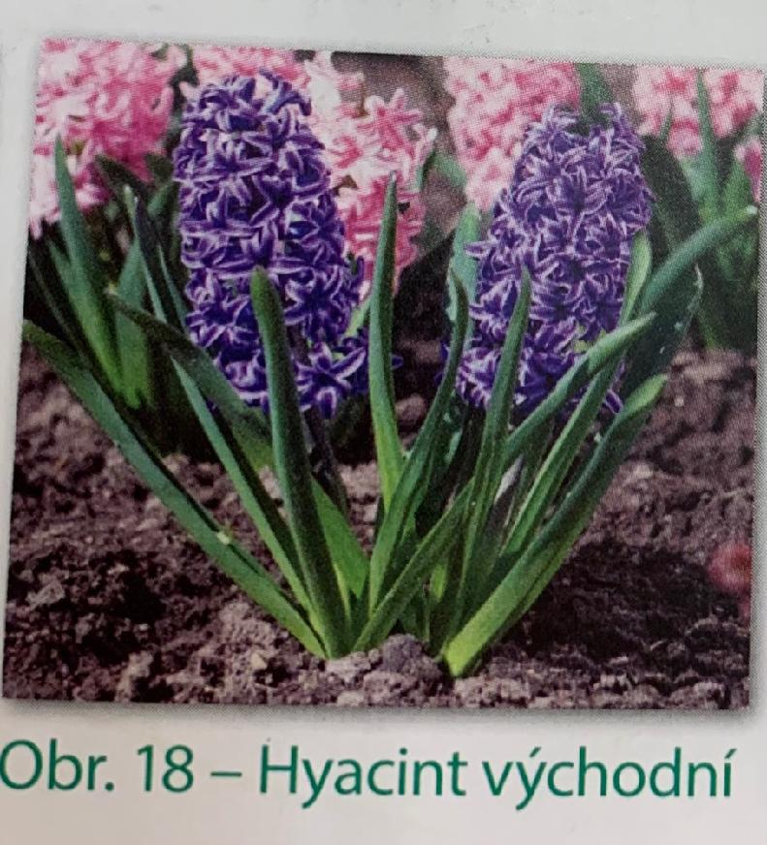
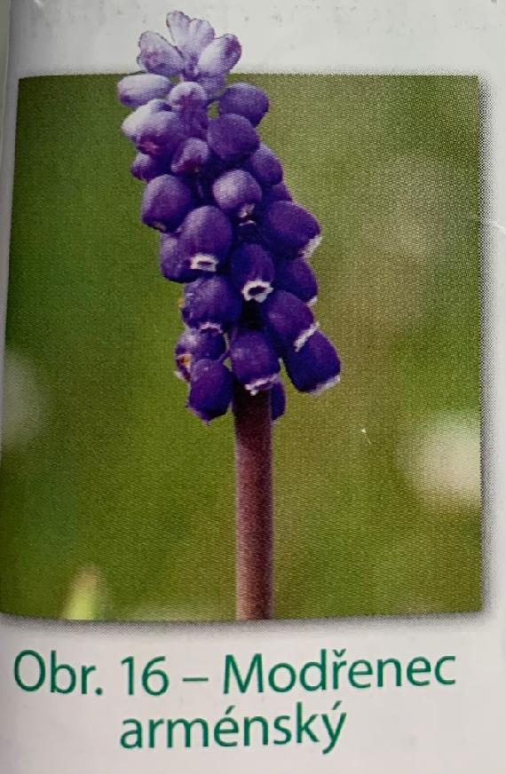
Čeleď - Chřestovité
Okrasné druhy – hyacintů, modřenců, ladoňky,
snědky

Slide 5
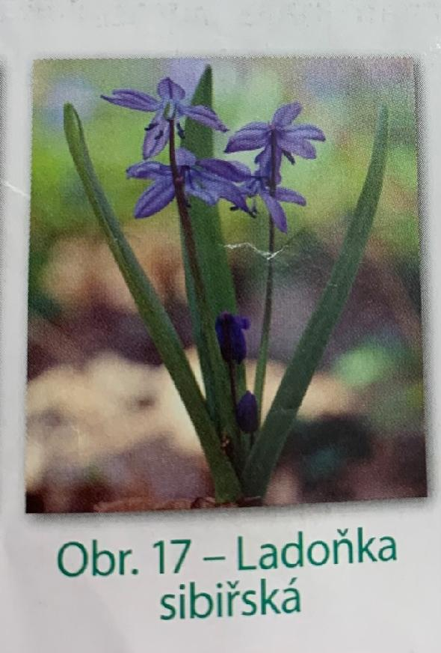
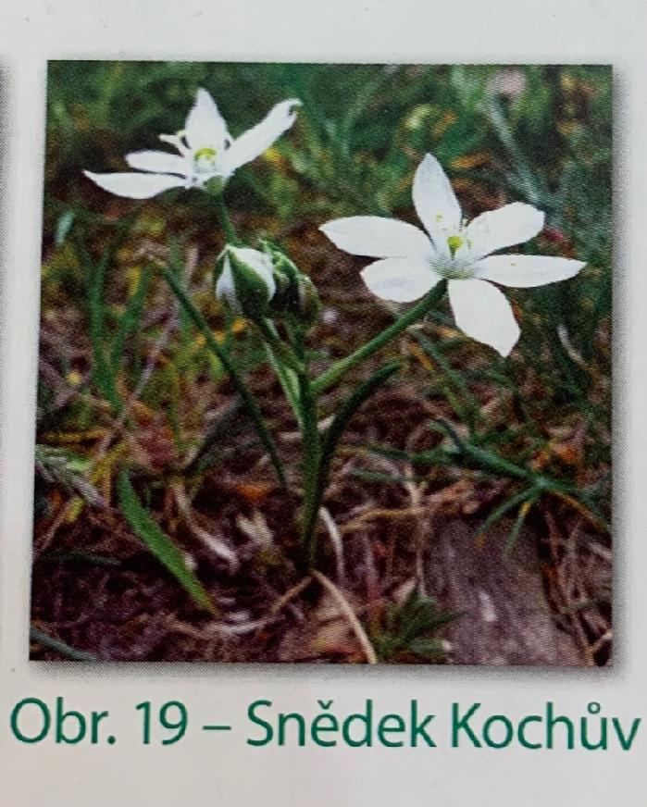
Čeleď - Chřestovité
Okrasné druhy – hyacintů, modřenců, ladoňky,
snědky

Slide 6
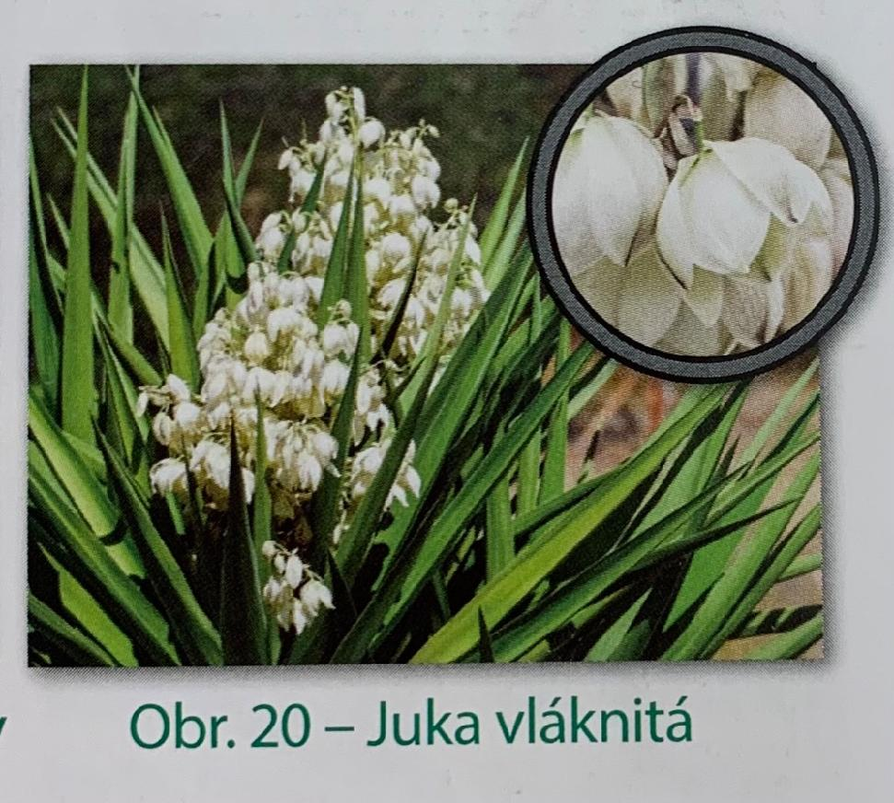
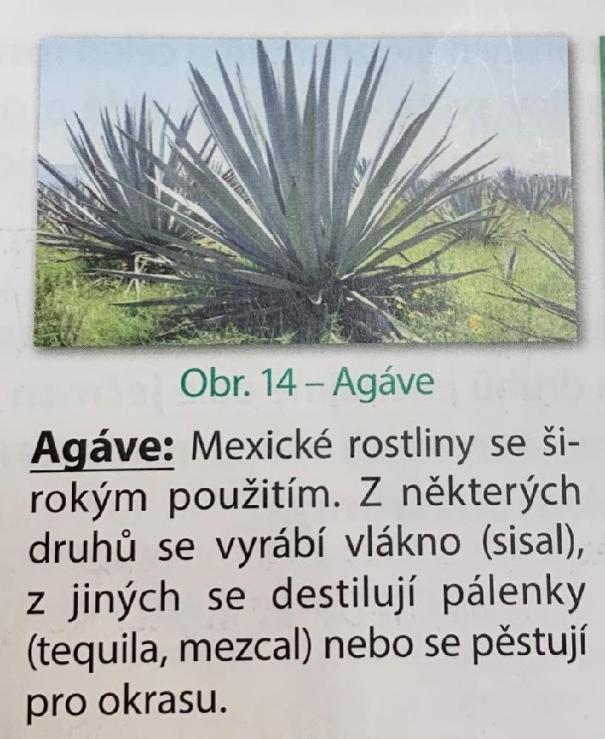
Čeleď - Chřestovité
Užitkové druhy – suchomilné pouštní rostliny –
juka a agáve

Slide 7
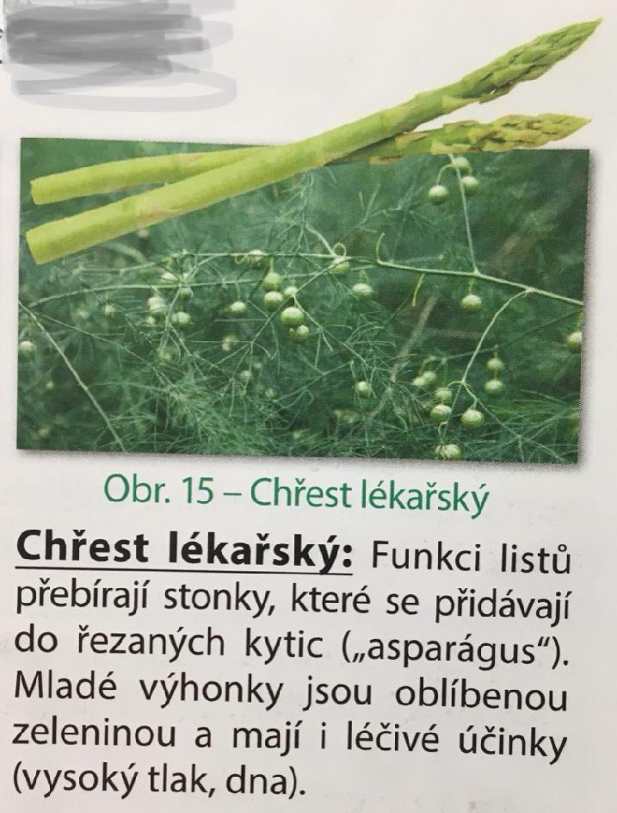
Čeleď - Chřestovité
Léčivý a jedlý – chřest lékařský

